Slide 1
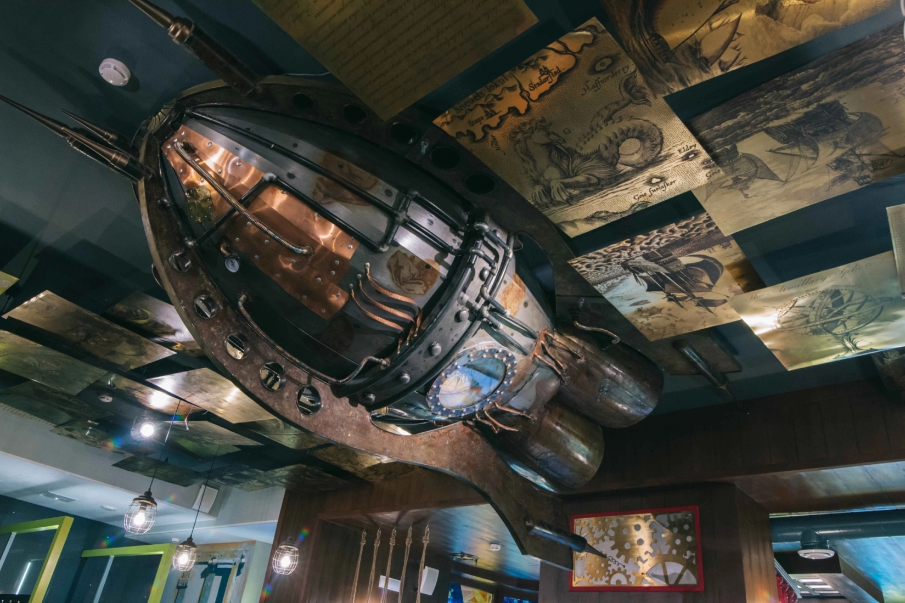
Библиотечно-культурный центр
“БАТИСКАФ”
РОЛЬ БРЕНДА БИБЛИОТЕКИ
В СТРУКТУРЕ БРЕНДА ТЕРРИТОРИИ
(НА ПРИМЕРЕ БИБЛИОТЕЧНО-КУЛЬТУРНОГО ЦЕНТРА «БАТИСКАФ»)
Е.Г. Пустовалова,
Заместитель директора по развитию
СПб ГБУ «ЦБС Кронштадтского района»

Slide 2
БРЕНД БИБЛИОТЕКИ
Бренд библиотеки — это отдельно взятое библиотечное учреждение со всеми его основными характеристиками, а также набор возможных характеристик, ожиданий, ассоциаций, преимуществ, которые воспринимаются потребителями и приписываются данной библиотеке.
Бренд библиотеки — особая форма идентичности, которая рождается в процессе конкуренции на рынке библиотечных услуг (внутренняя и внешняя) и впоследствии распознается целевой аудиторией на основе ценностно-рациональных и эмоционально-оценочных мотивов.
Основы для построения бренда: кадровый потенциал, организация библиотечного обслуживания, эмоциональная привлекательность, материально-техническая база.
Основные компоненты бренда библиотеки:
миссия, видение бренда библиотеки руководством;
описание основной целевой аудитории библиотеки;
рациональные атрибуты бренда (книжный фонд, мероприятия);
обещание бренда (преимущества библиотеки);
индивидуальность бренда (логотип, слоган, графические элементы)

Slide 3
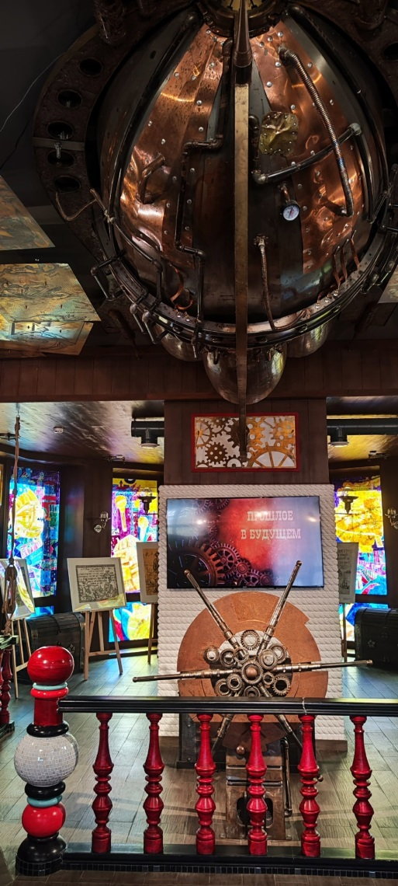
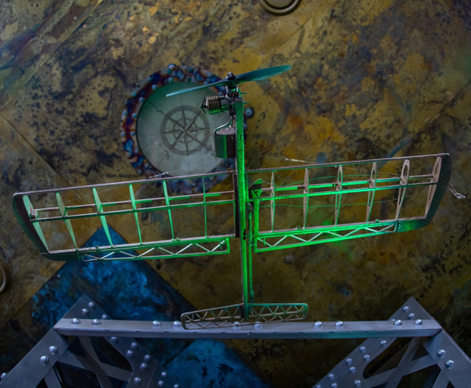
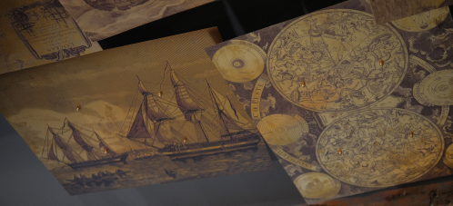
ХАРАКТЕРИСТИКА БКЦ «БАТИСКАФ»
БКЦ «Батискаф» – единственная в мире библиотека в стиле «стимпанк»
Стимпанк – альтернативная вселенная,
в которой главенствуют технологии паровых машин
Место базирования БКЦ «Батискаф» – Кронштадт
Целевая аудитория – дети и молодежь
Основным направлением деятельности БКЦ «Батискаф» – популяризация технических и естественных наук

Slide 4
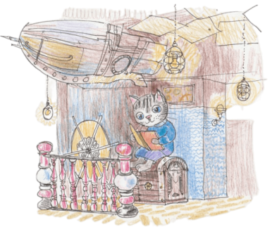
Элементы бренда БКЦ «БАТИСКАФ»
Логотип
Слоган | Полное погружение
Фирменные цвета
Паттерн
Символ

Slide 5
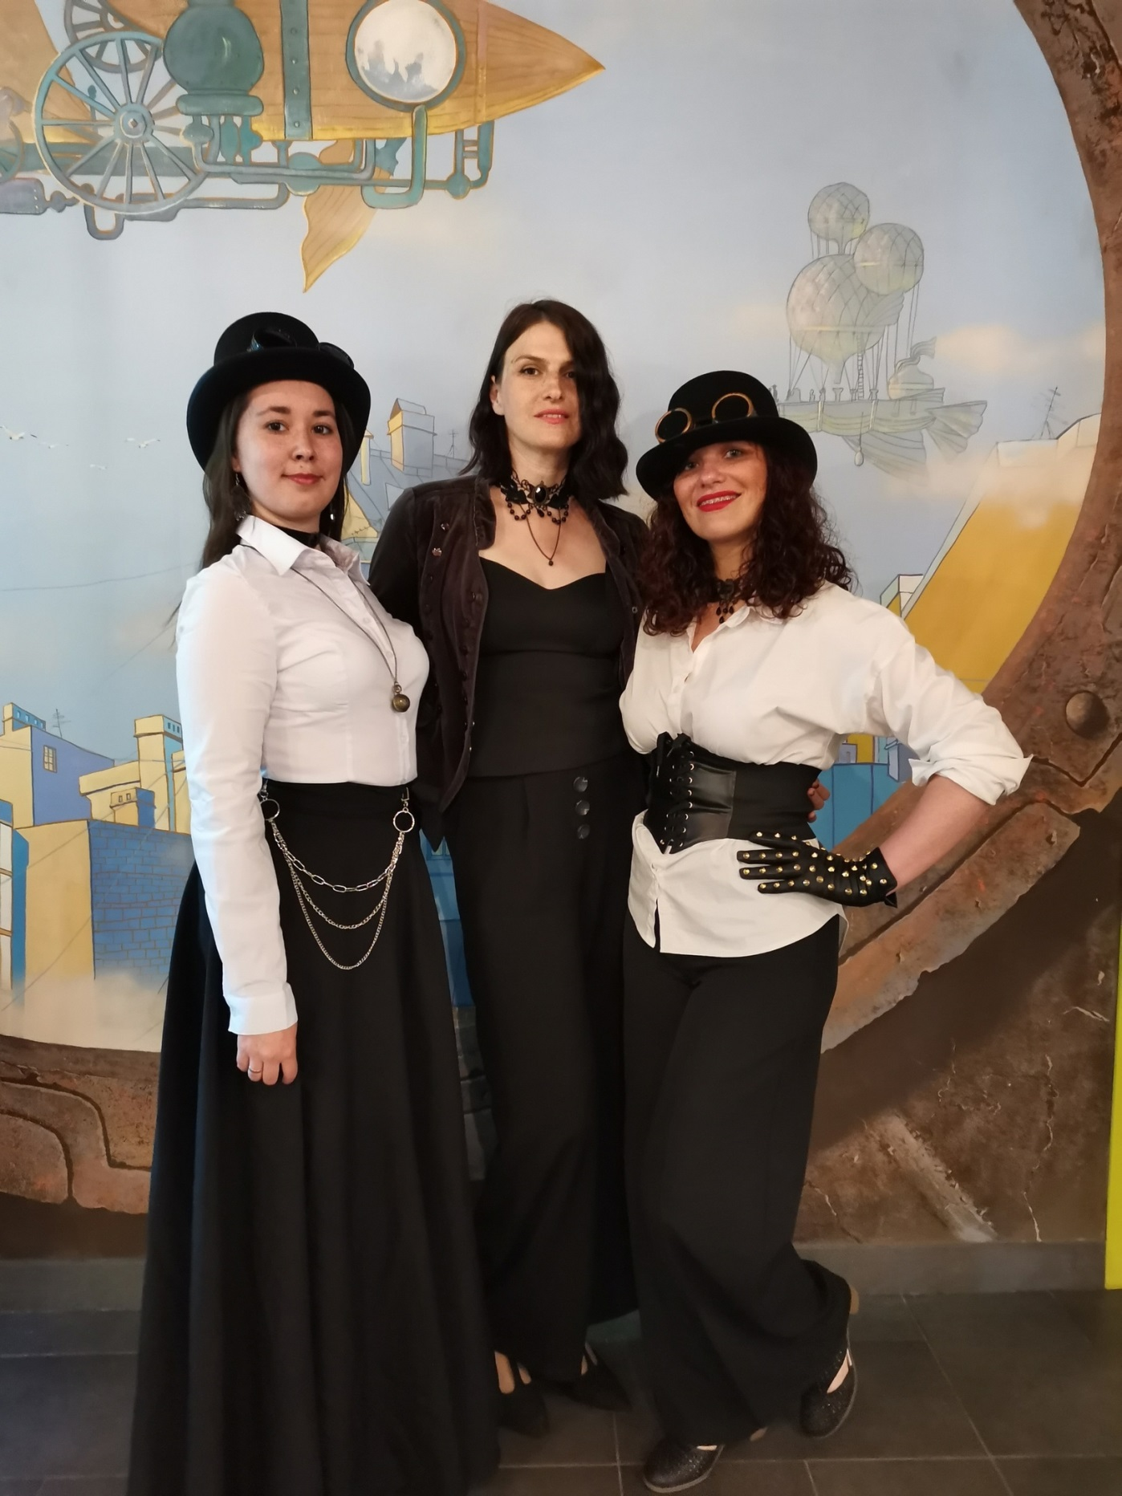
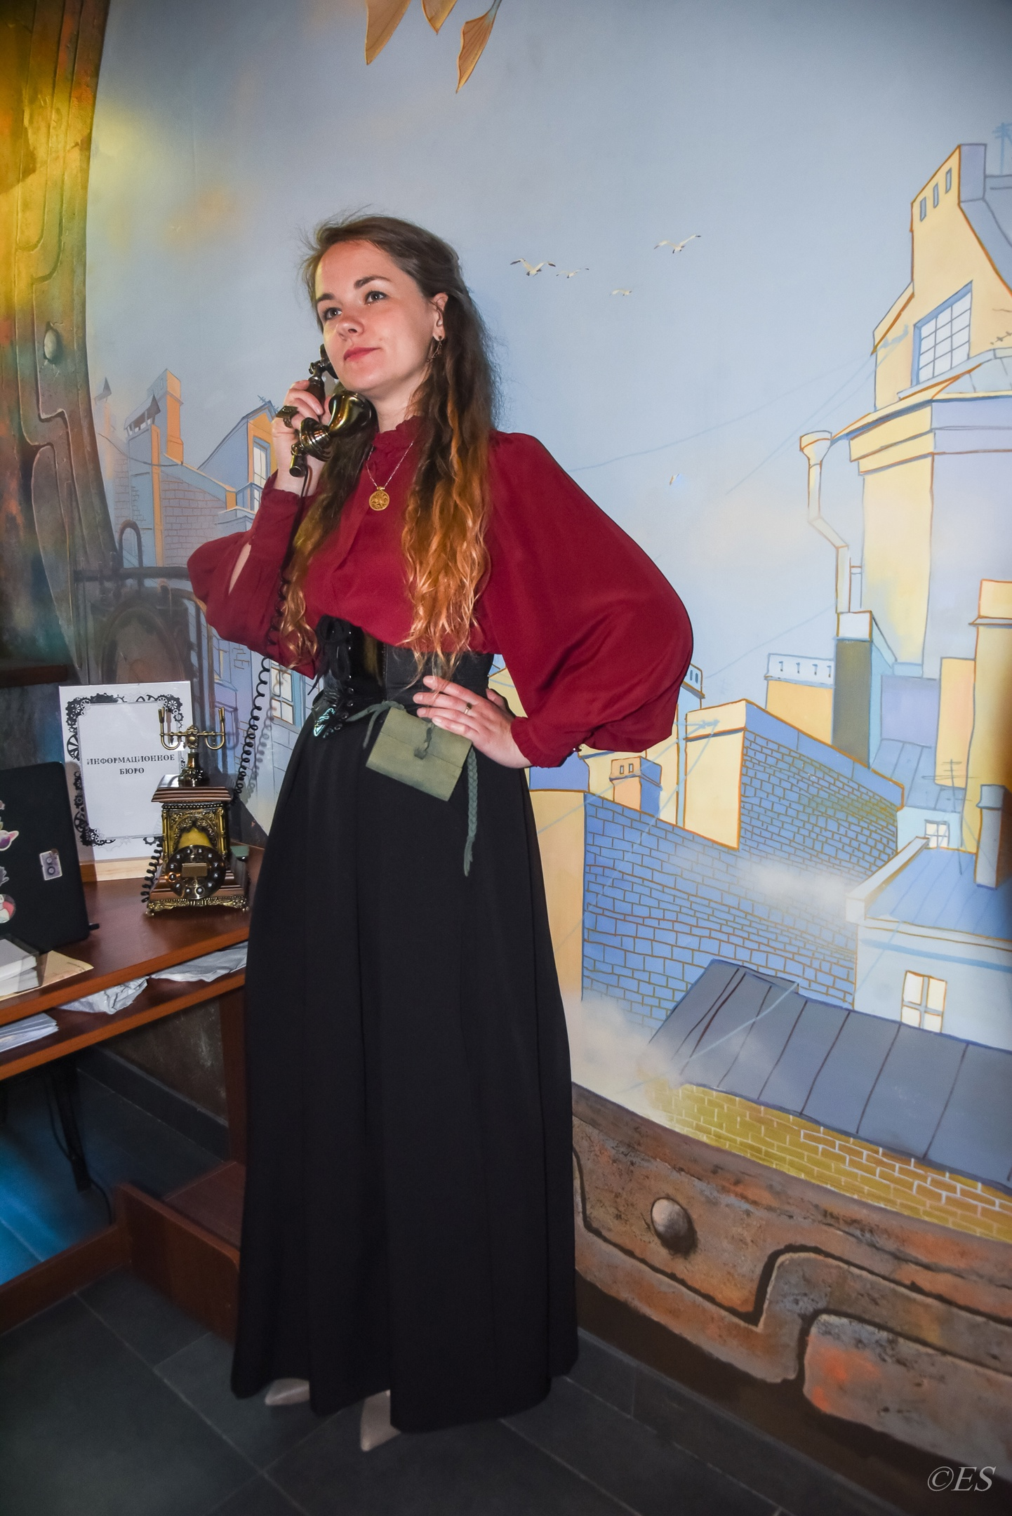
ДРЕСС-КОД

Slide 6
БРЕНД ТЕРРИТОРИИ
Бренд территории — это политический, экономический, научный, образовательный, социокультурный потенциал.
«Фундамент» территориального бренда:
официальные государственные символы;
памятники архитектуры;
мифы и легенды о территории;
известные личности;
корпоративные бренды;
бренды социальных организаций;
событийные бренды.

Slide 7
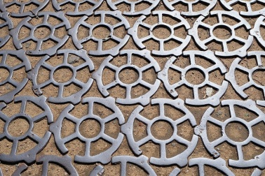
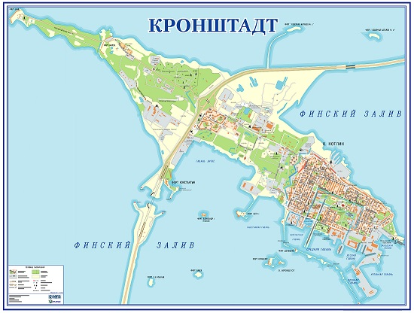
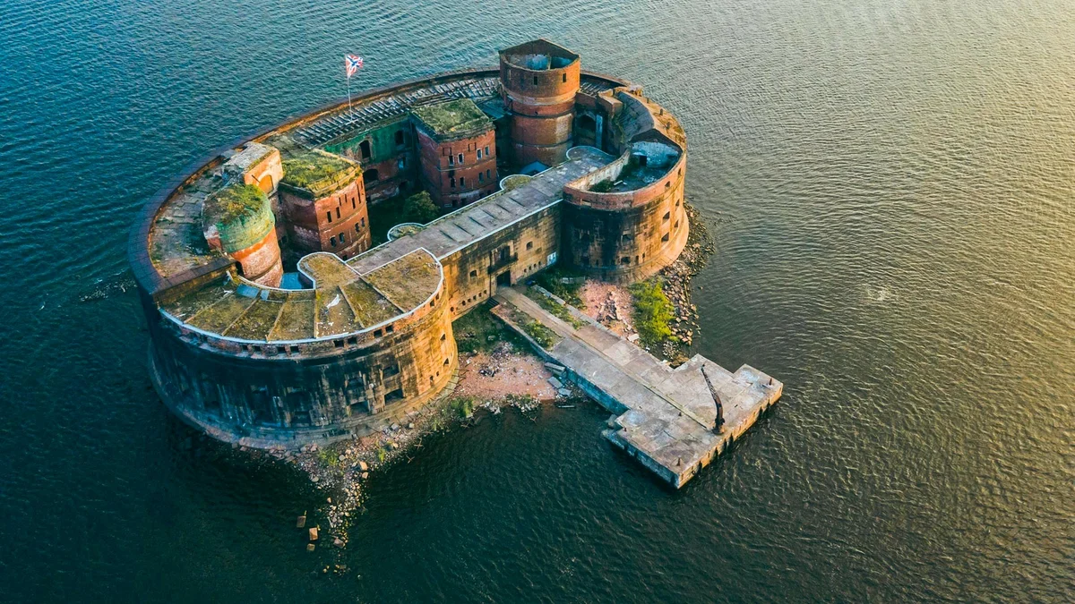
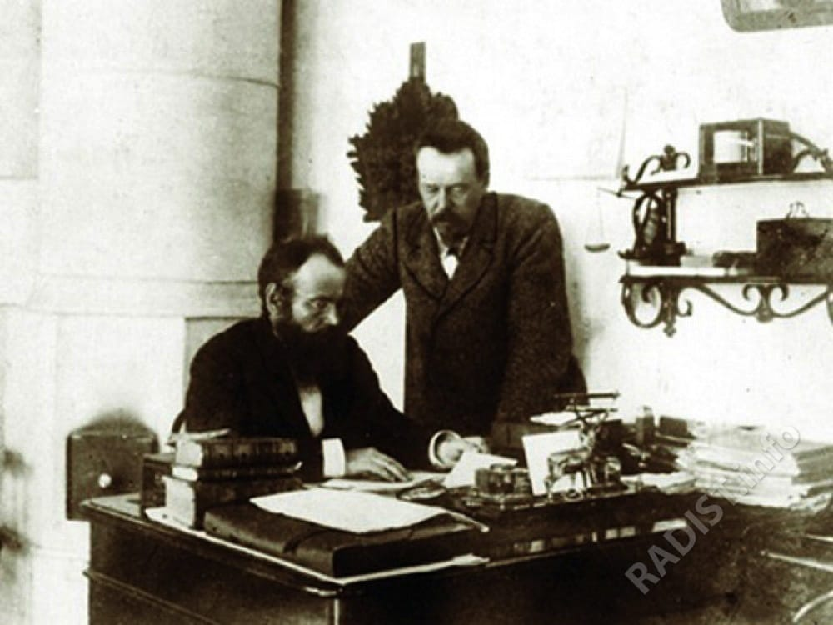
ХАРАКТЕРИСТИКА КРОНШТАДТА
Кронштадт - город изобретателей, мечтателей и первооткрывателей.
Визуальный облик города изобилует грубыми архитектурными формами: форты, чугунная мостовая, доковый мост, склады
Русское слово «пароход» придумал пассажир парохода «Елизавета» во время первого рейса из Санкт-Петербурга в Кронштадт.
Известная на весь мир чугунная мостовая Кронштадта, уникальный памятник дорожного строительства XIX века, - идеальный образец стиля «стимпанк»
город, в котором было сделано более 100 значимых изобретений и внедрены многие передовые технологии

Slide 8
БРЕНД БИБЛИОТЕКИ КАК ОСНОВА ПОСТРОЕНИЯ ТЕРРИТОРИАЛЬНОГО БРЕНДА
Бренд библиотеки
Книжные фонды
Здания
Мероприятия
Фонд редкой книги
Фасад
Разовые мероприятия
Специализация фонда
Внутренний интерьер
Событийные мероприятия
Арт-объекты

Slide 9
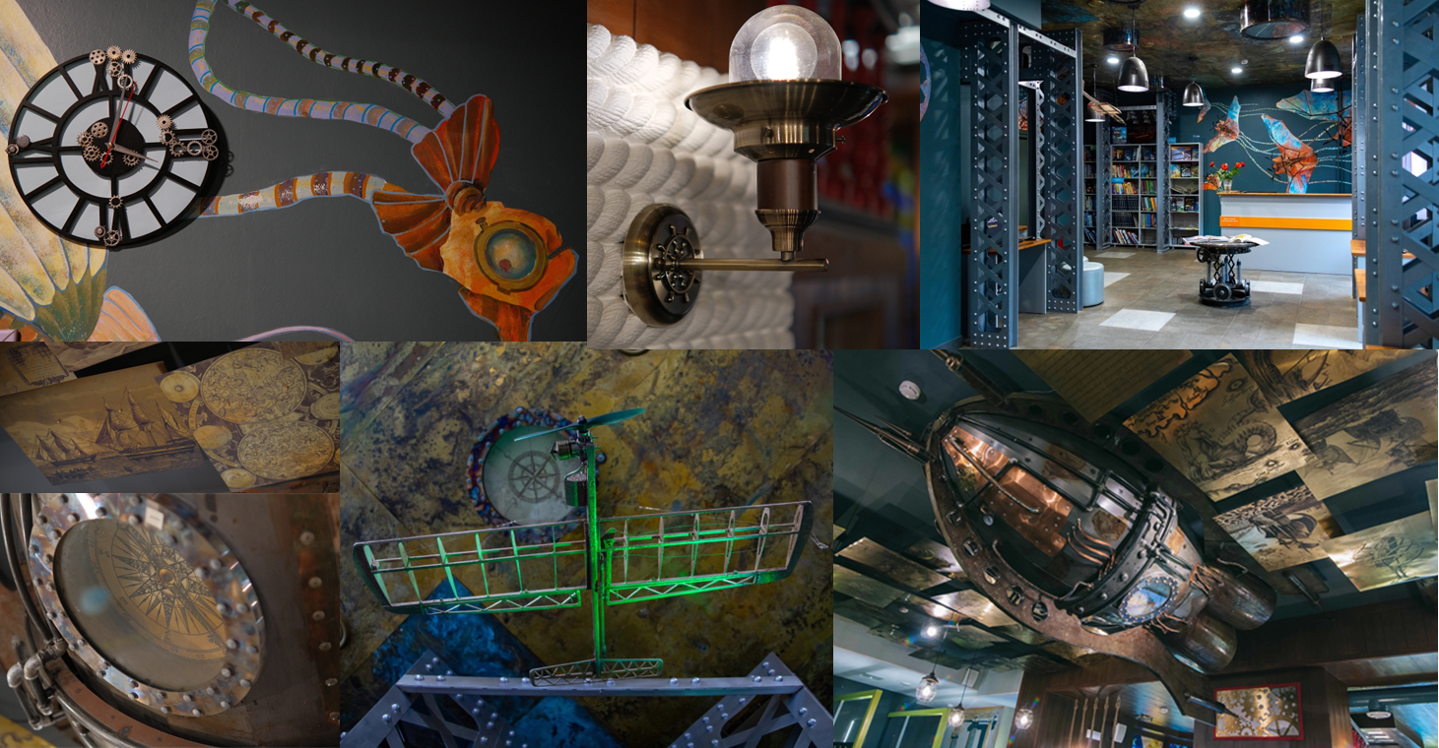
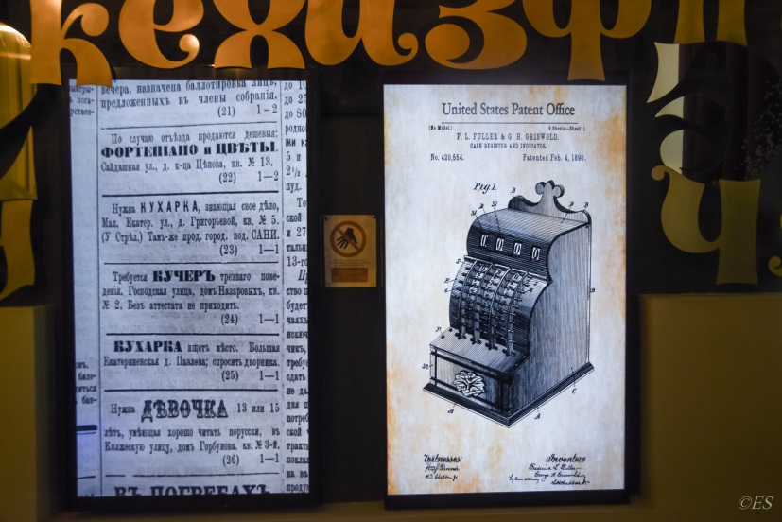
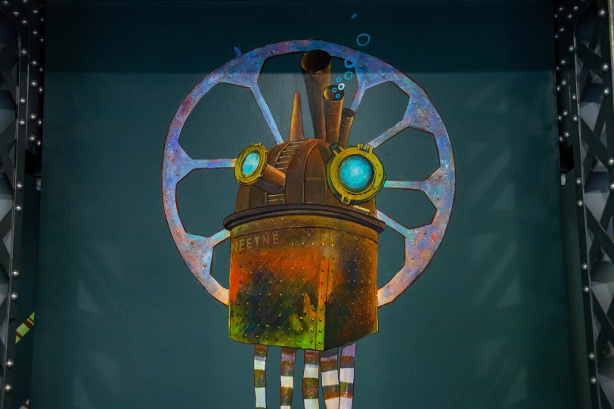
ИНТЕРЬЕР БКЦ «БАТИСКАФ»

Slide 10
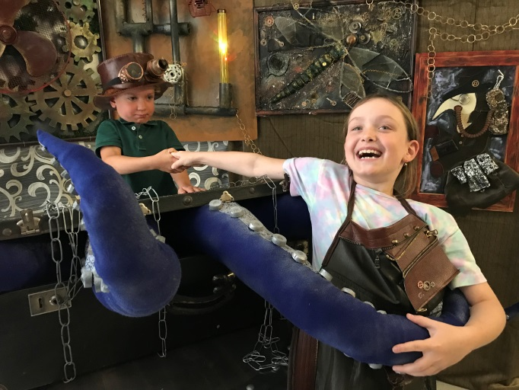
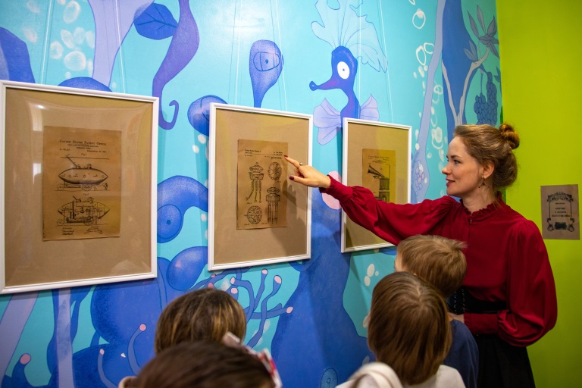
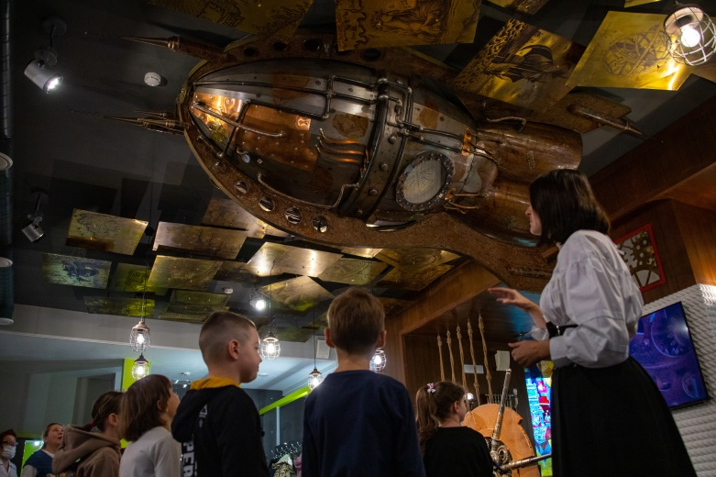
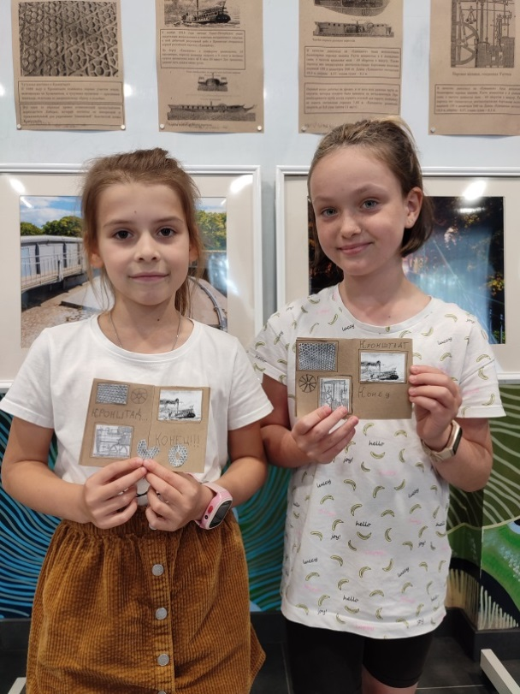
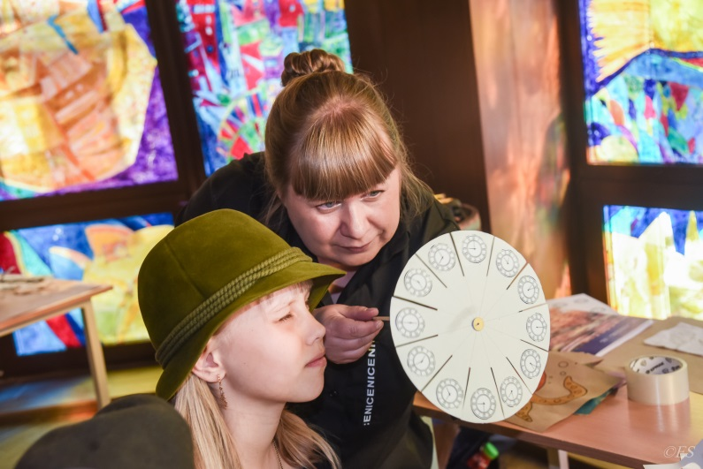
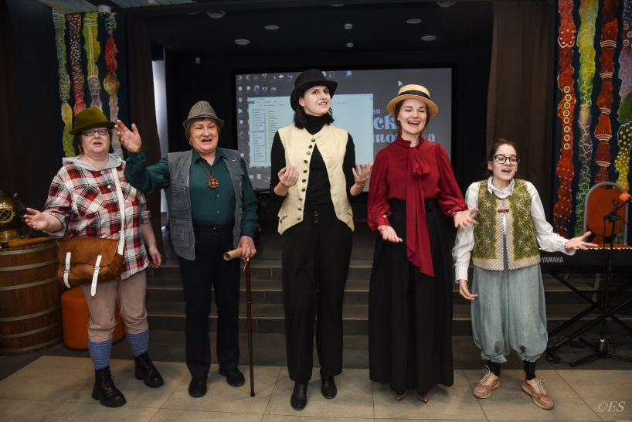
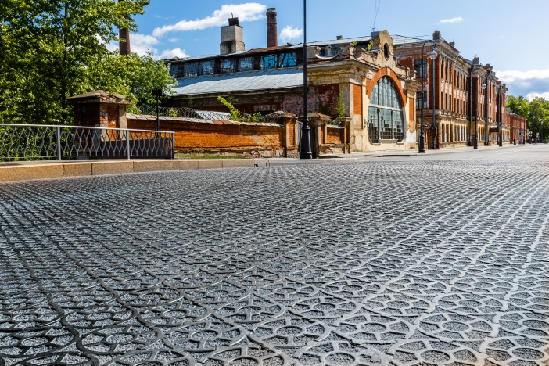
МЕРОПРИЯТИЯ БКЦ «БАТИСКАФ»
Фестиваль стимпанка «Гогглы и шестеренки»
Выставка архивов патентного бюро США викторианской эпохи
Экскурсии «Прошлое в будущем. Эстетика стимпанка в современной библиотеке»
Лаборатория зинов
«Паровой Кронштадт»
Мастер-классы по изготовлению викторианских игрушек
Квест
«Внутри библиотеки
за 80 минут»
Фотовыставка А. Шеина
«Эстетика стимпанка. Новый взгляд на Кронштадт»

Slide 11
СТИМПАНК-ФЕСТИВАЛЬ «ГОГГЛЫ И ШЕСТЕРЕНКИ»:
ОСНОВНАЯ ХАРАКТЕРИСТИКА
Форма мероприятия: фестиваль
Целевая аудитория: подростки и молодежь
Цель мероприятия: популяризация деятельности библиотеки для молодежной аудитории.
Планируемая посещаемость мероприятия: 150 человек
Продолжительность мероприятия: 4 часа
Количество площадок: 7 площадок
Количество мероприятий: 33 мероприятия
18 июня 2023 года

Slide 12
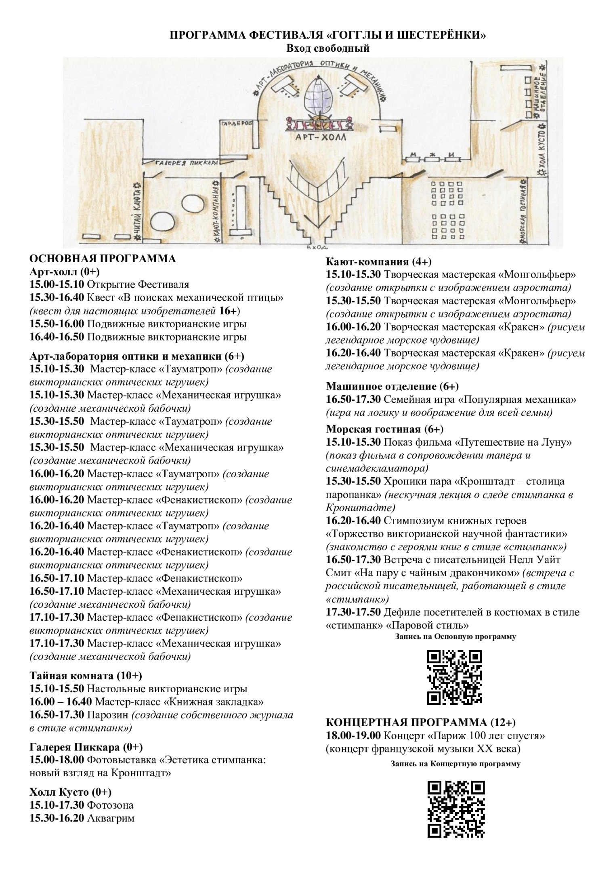

Slide 13
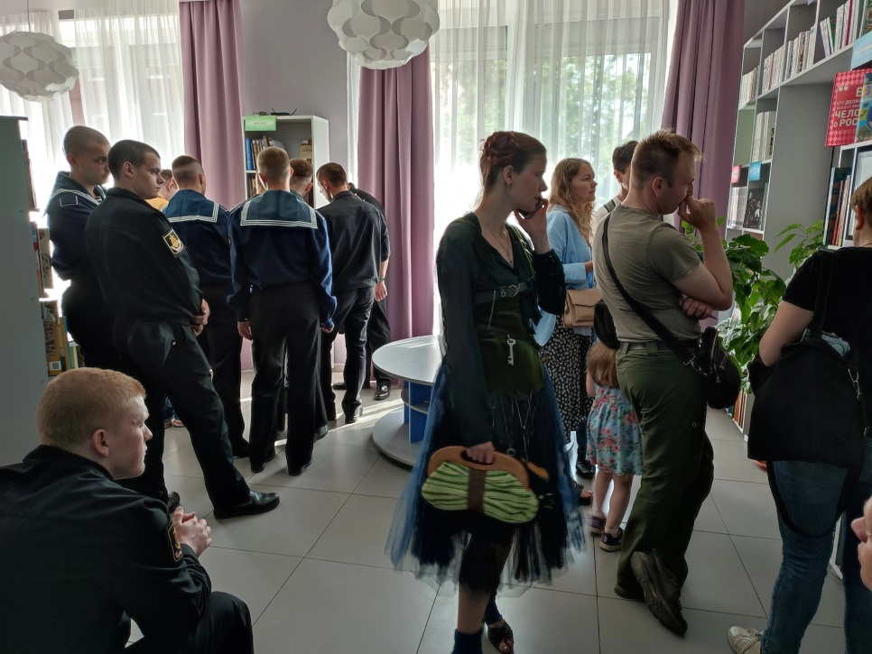
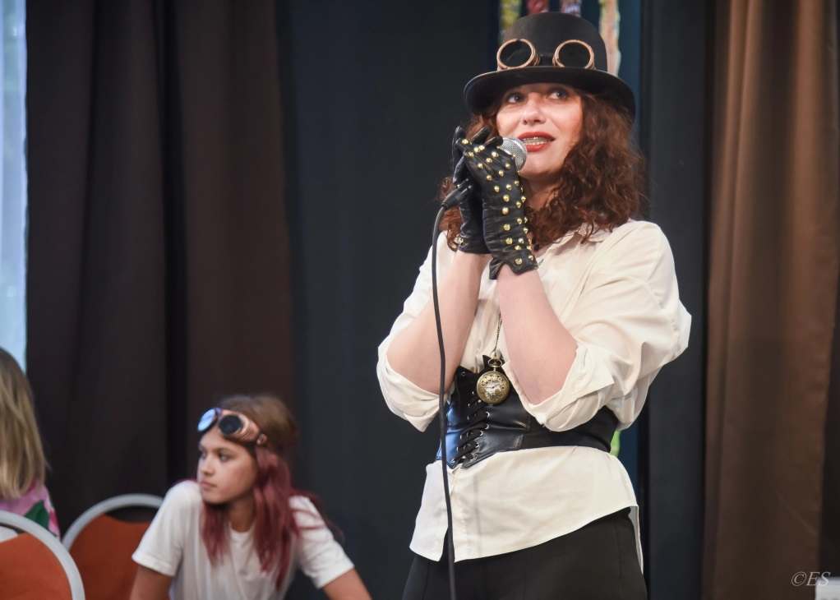
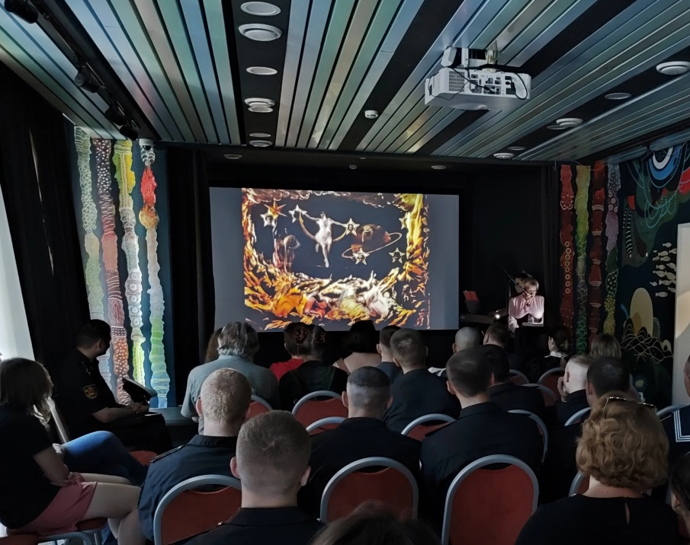
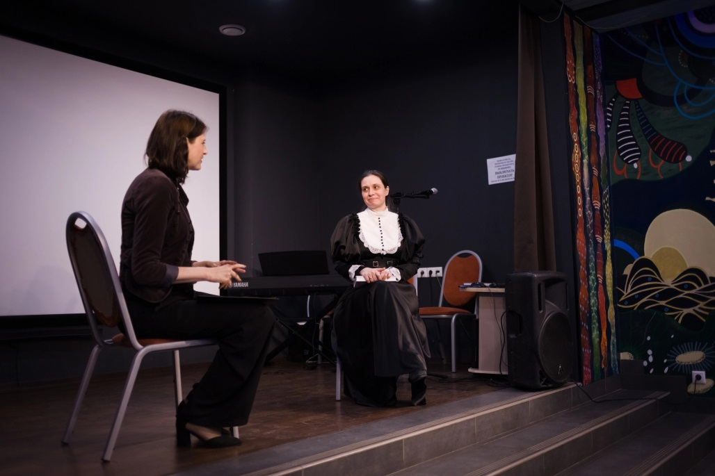
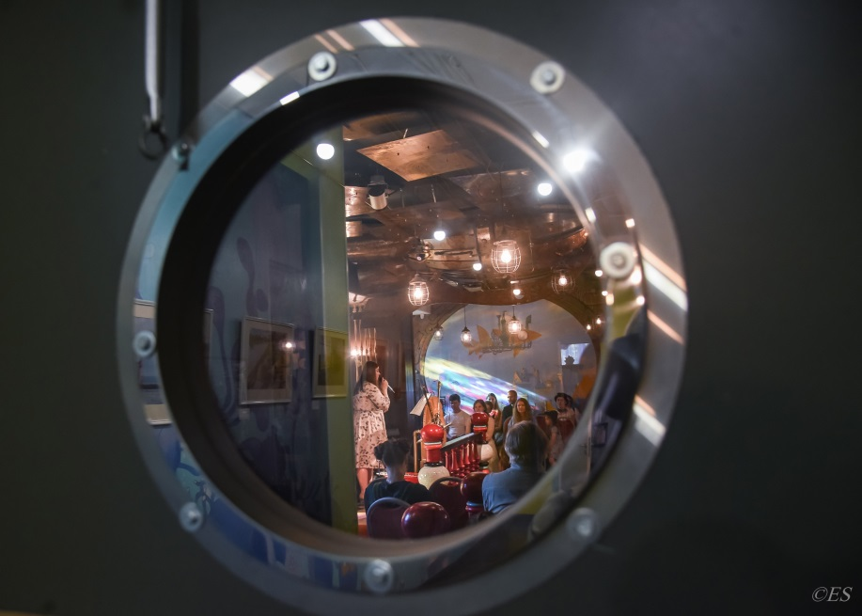
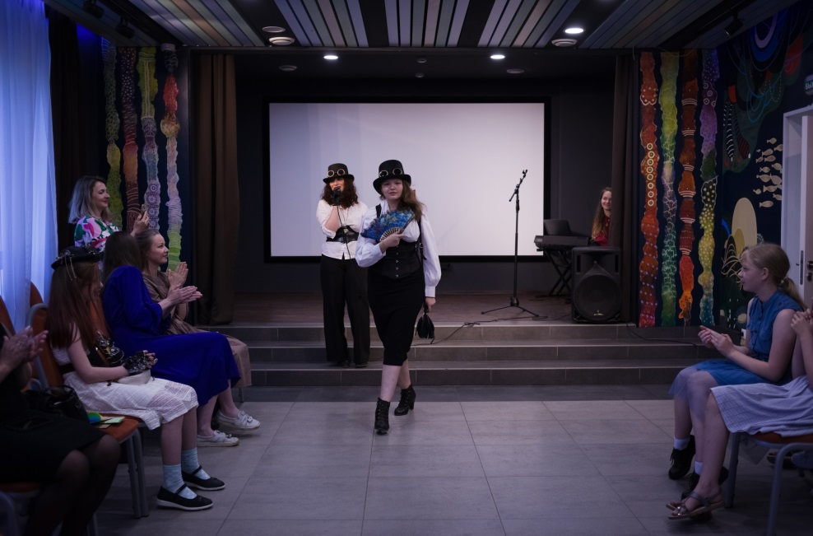
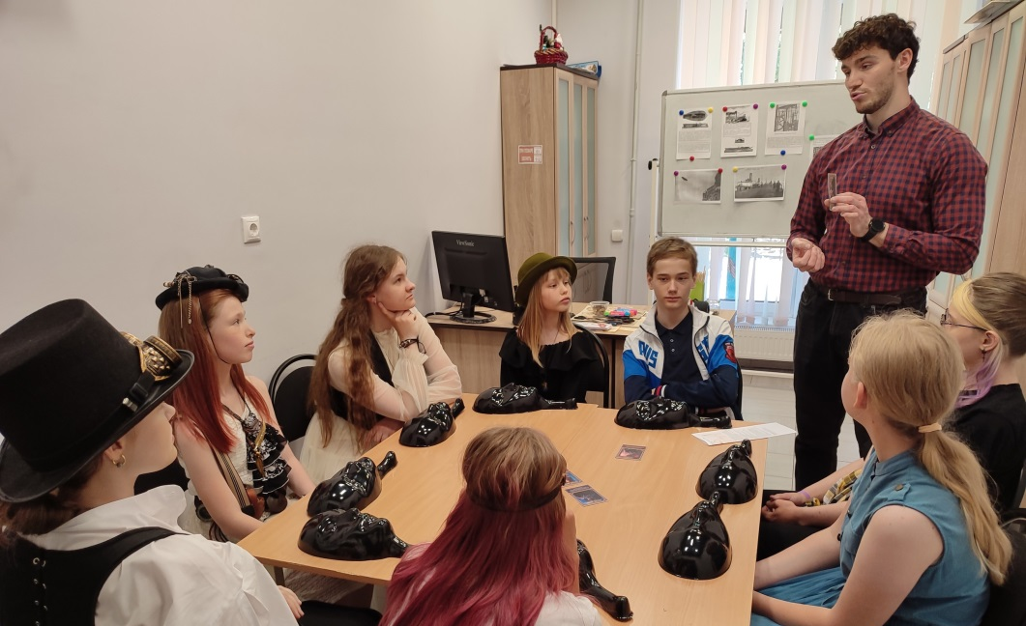
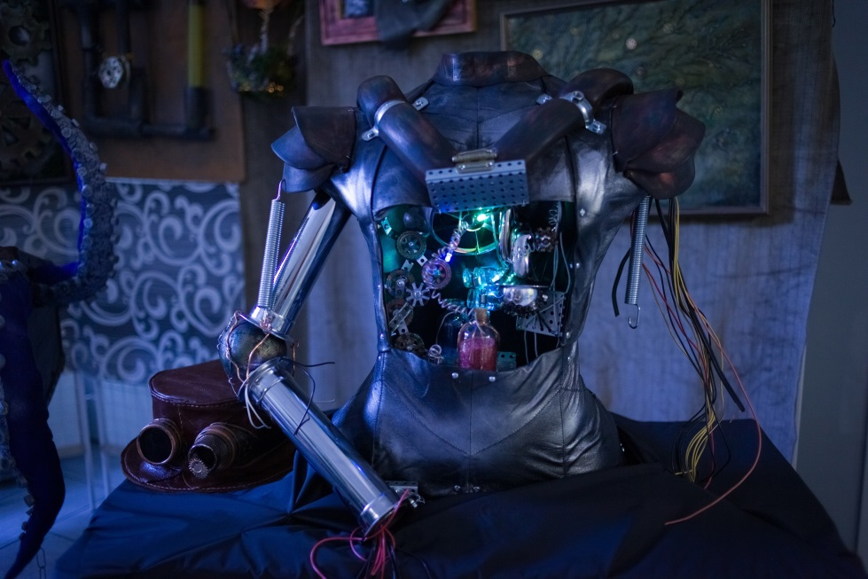
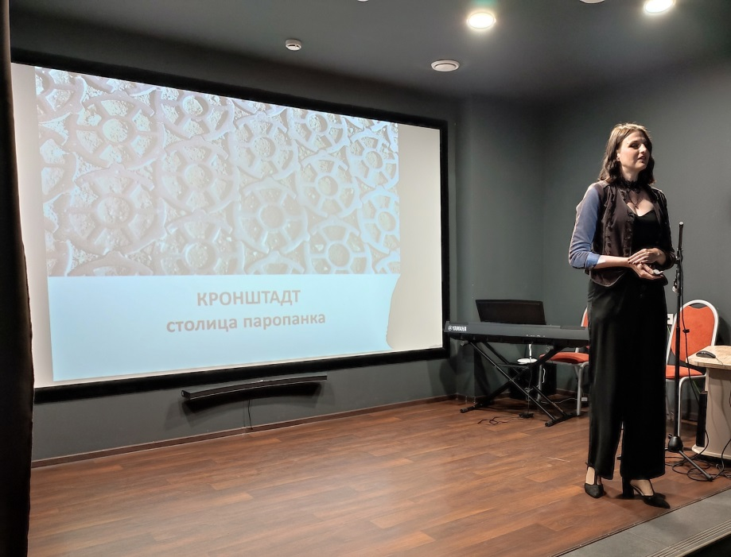

Slide 14
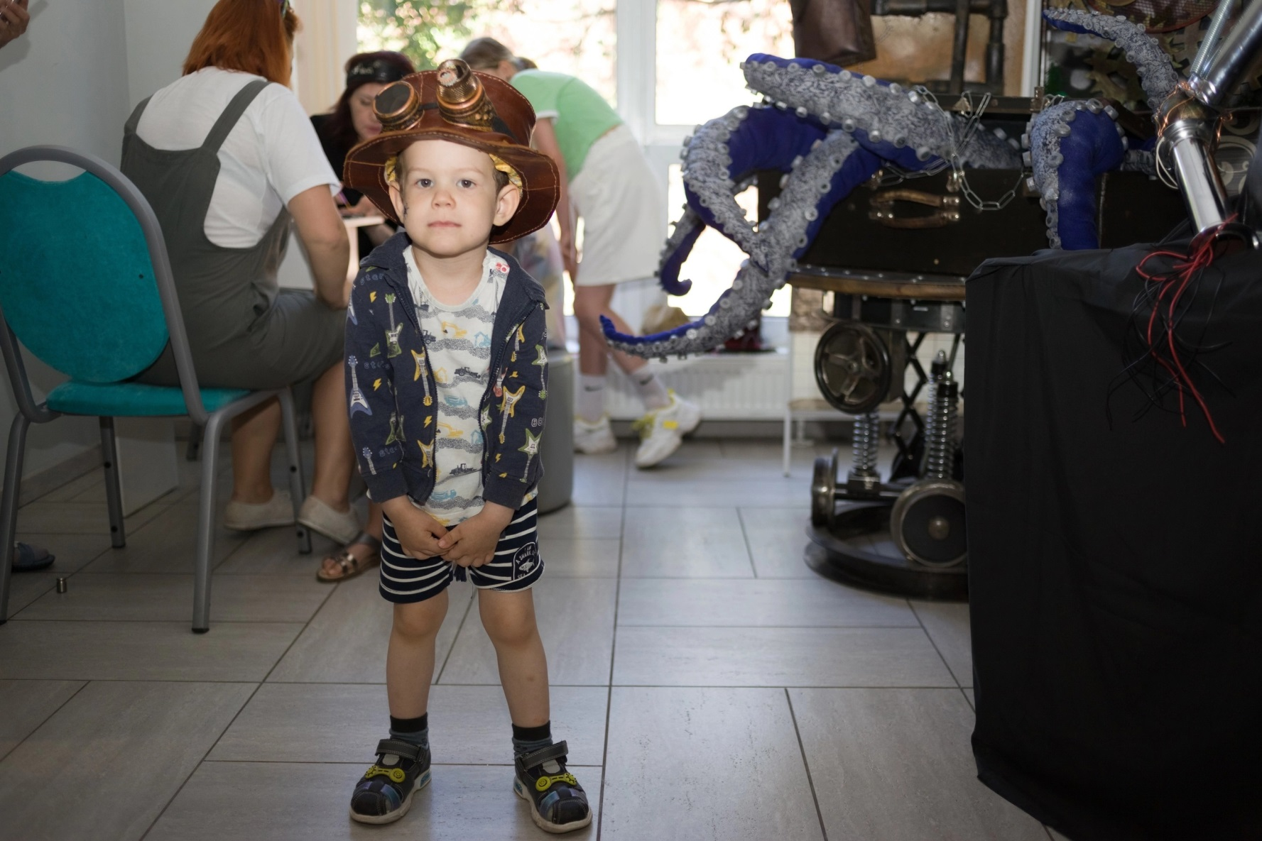
ЭФФЕКТИВНОСТЬ ФЕСТИВАЛЯ
43% участников впервые посетили БКЦ «Батискаф»
19% участников впервые посетили Кронштадт
Следующий стимпанк-фестиваль
«Гогглы и шестеренки»
состоится 16 июня 2024 года

